Slide 1
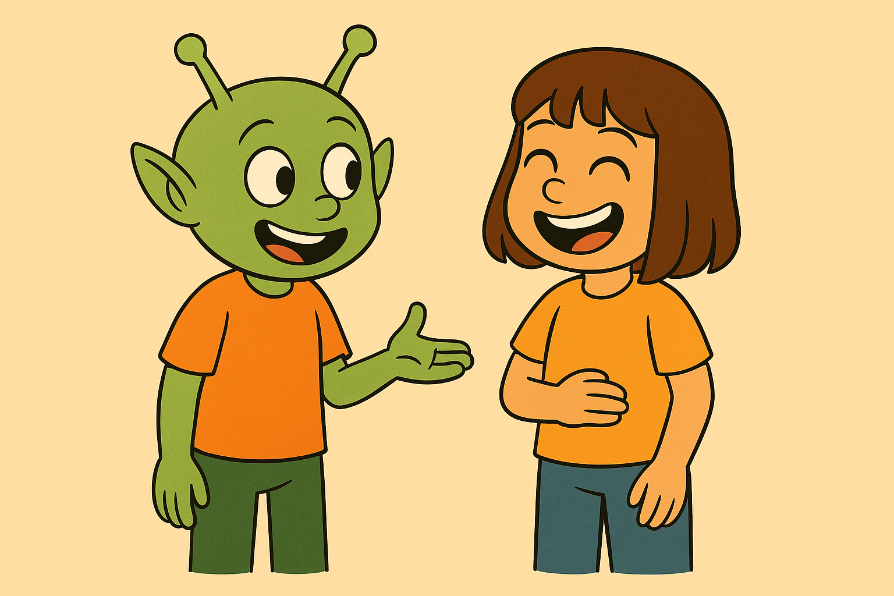
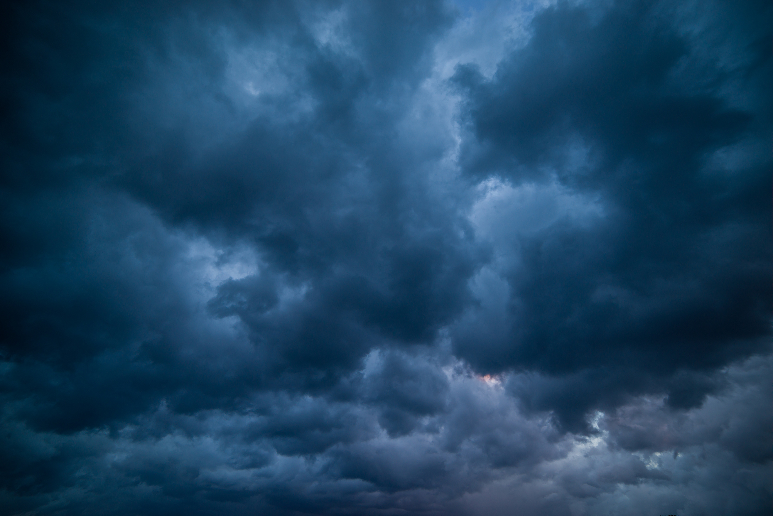

ESCUCHAR
Hoy vamos a aprender por qué es tan importante escuchar

Slide 2
Escuchar
es prestar atención a los sonidos, especialmente lo que otras personas nos dicen

Slide 3
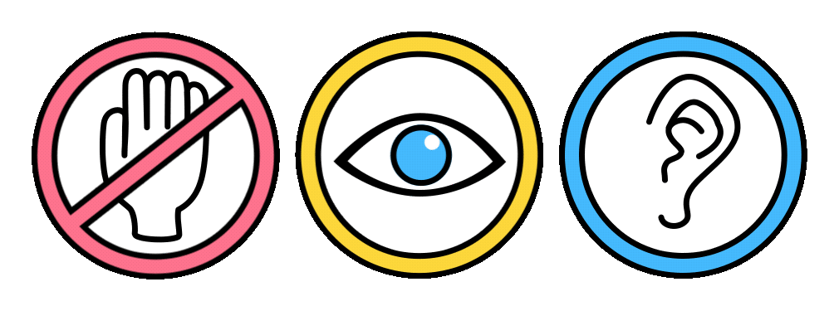
SI NO ESCUCHAMOS
LAS COSAS NO VAN BIEN

Slide 4
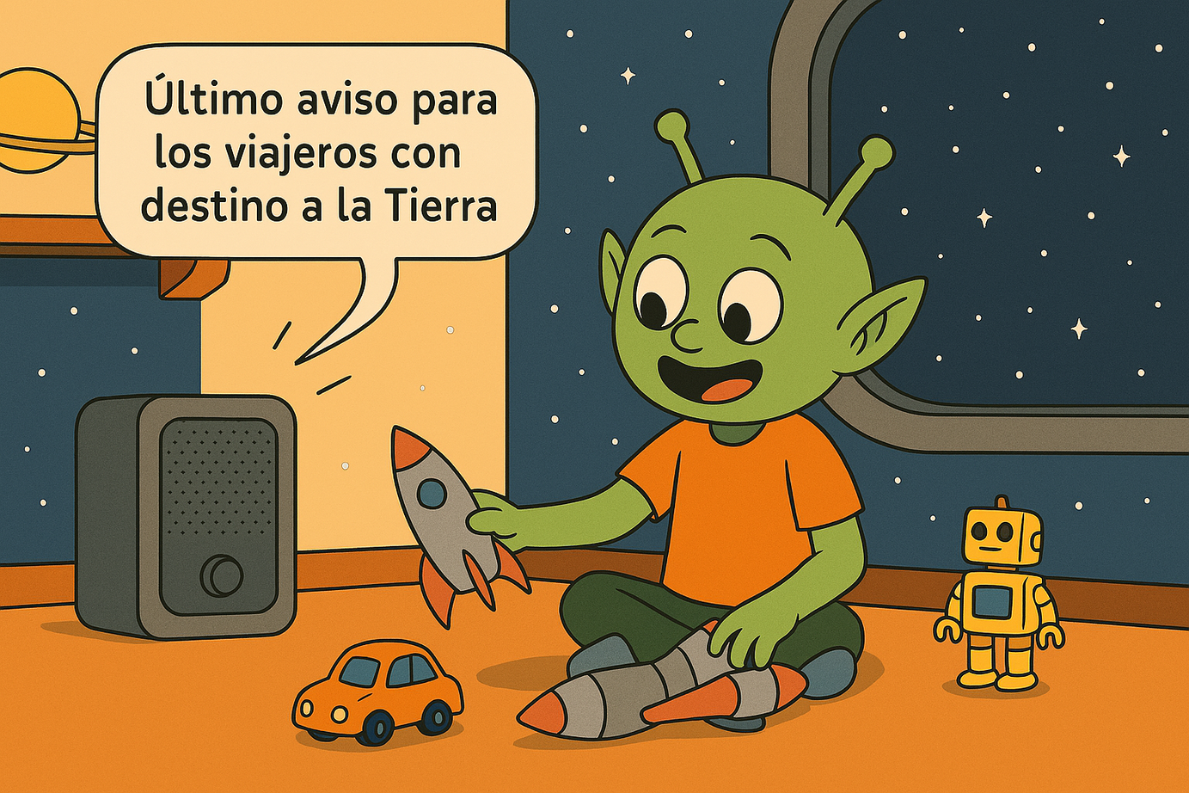
SI NO ESCUCHAMOS
Nos perdemos información importante

Slide 5
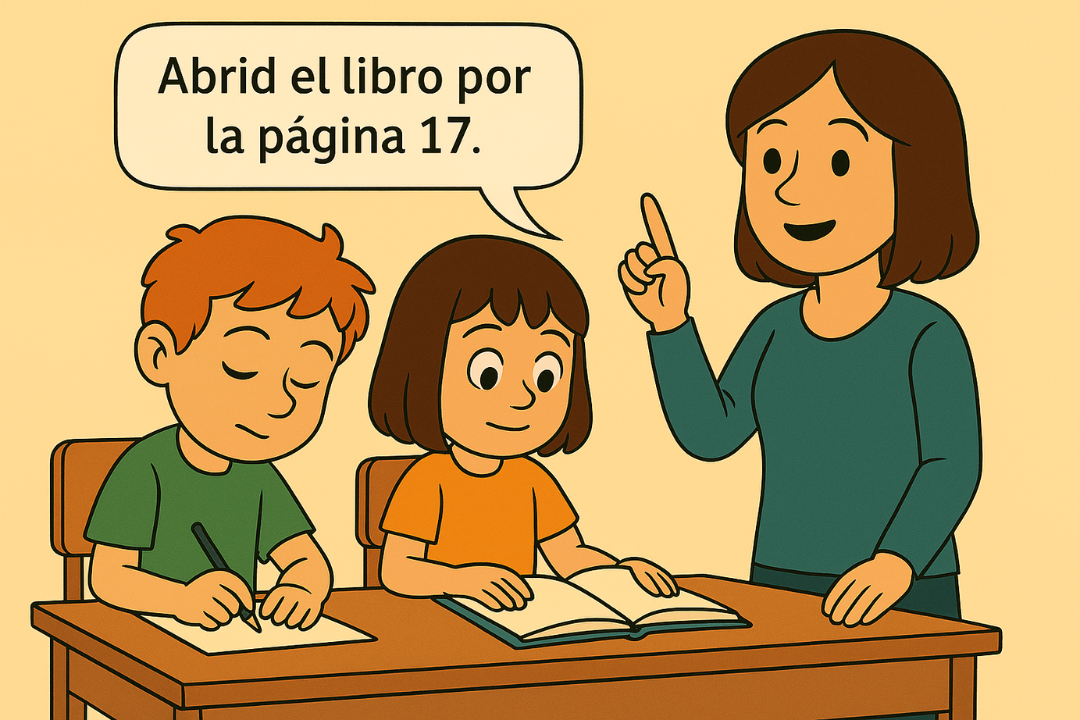
SI NO ESCUCHAMOS
No podemos hacer las cosas bien

Slide 6
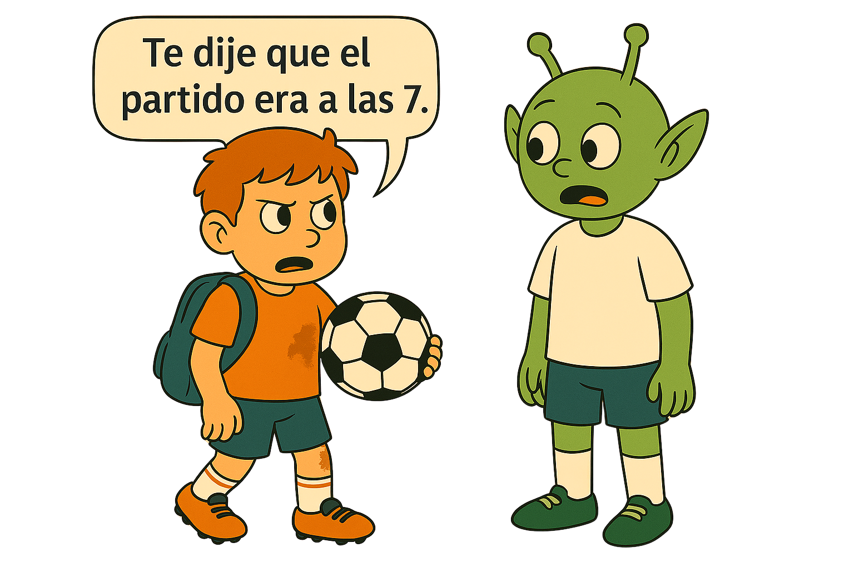
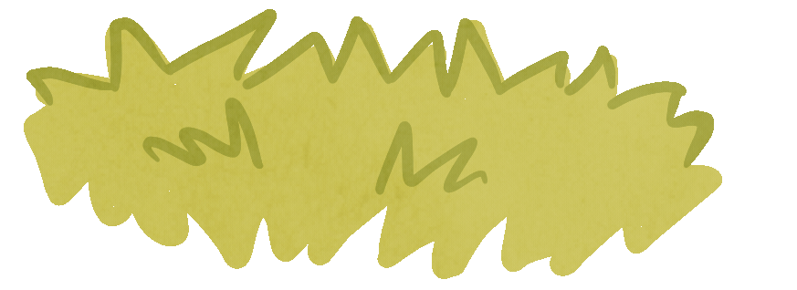
SI NO ESCUCHAMOS
Podemos perder buenos amigos

Slide 7
OYE
¿ES LO MISMO ESCUCHAR QUE OÍR?

Slide 8
ESCUCHAR NO ES SOLO OÍR CON LOS OÍDOS
Escuchar es poner atención a lo que la otra persona dice, mirar a sus ojos y entender cómo se siente
Cuando escuchamos bien, mostramos que nos importa lo que nos cuentan

Slide 9

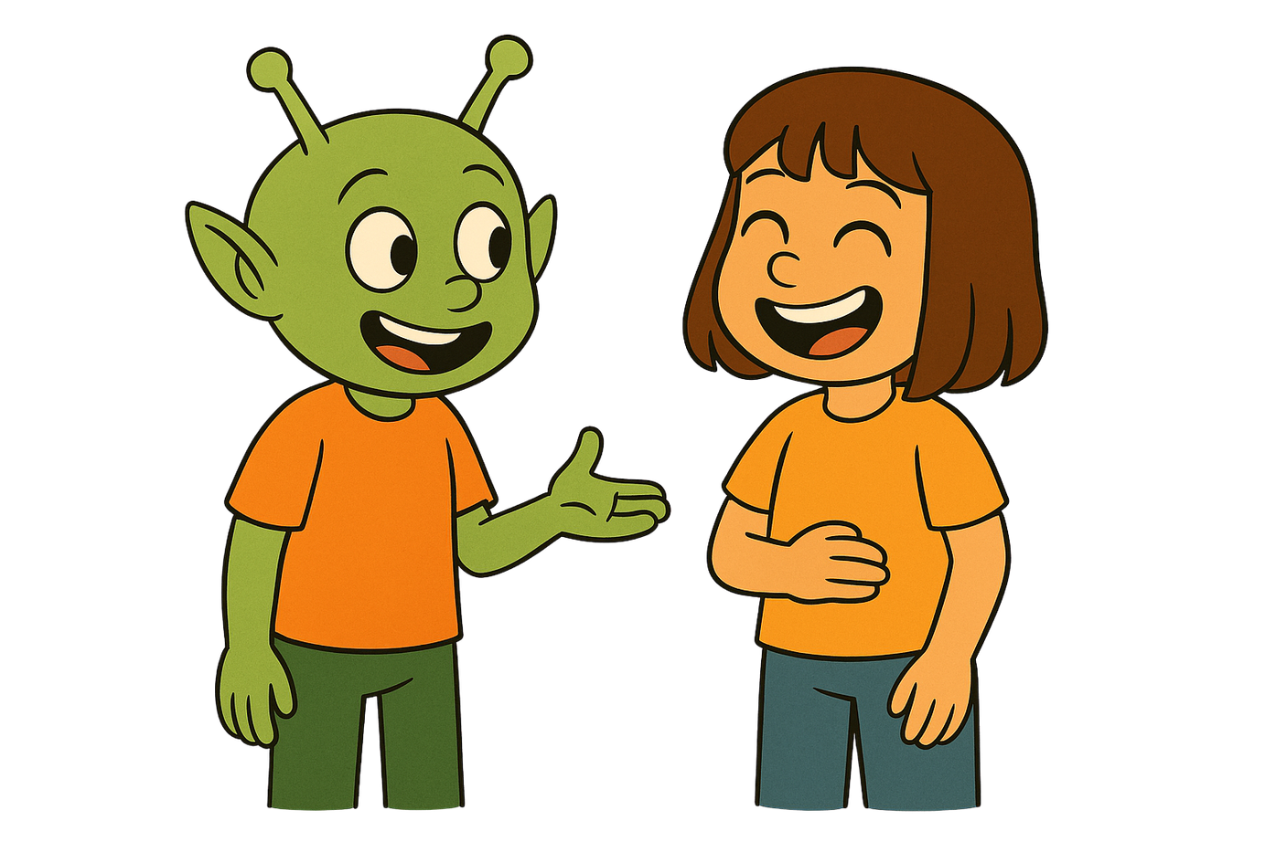
¿SABES POR QUÉ ES IMPORTANTE ESCUCHAR?
Hacemos amigos/as
Evita que nos equivoquemos
Aprendemos cosas nuevas
Demostramos respeto y amabilidad

Slide 10
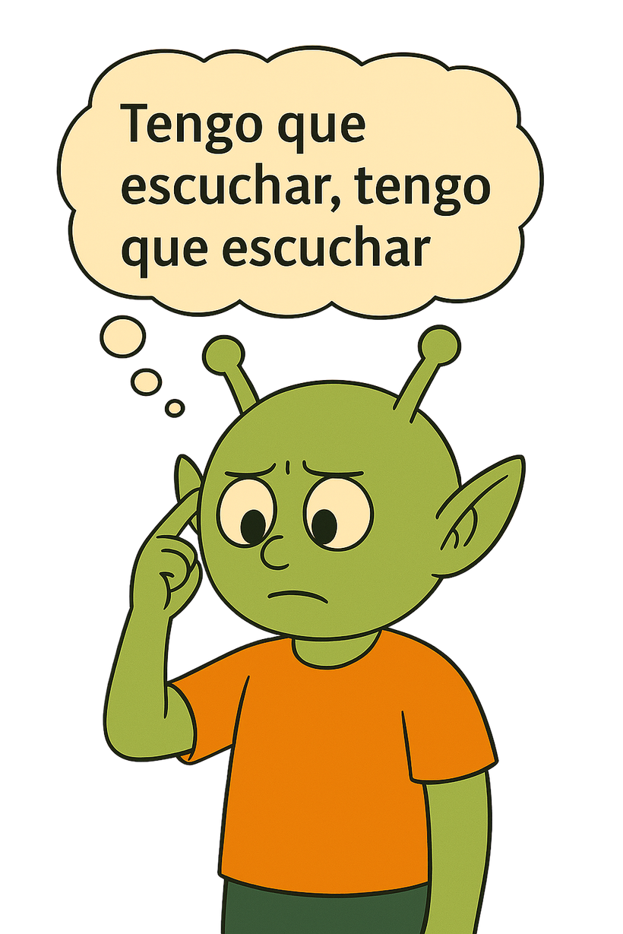
PARA ESCUCHAR BIEN
Presta atención
Sé paciente
Espera tu turno
Recuerda lo que te han dicho

Slide 11
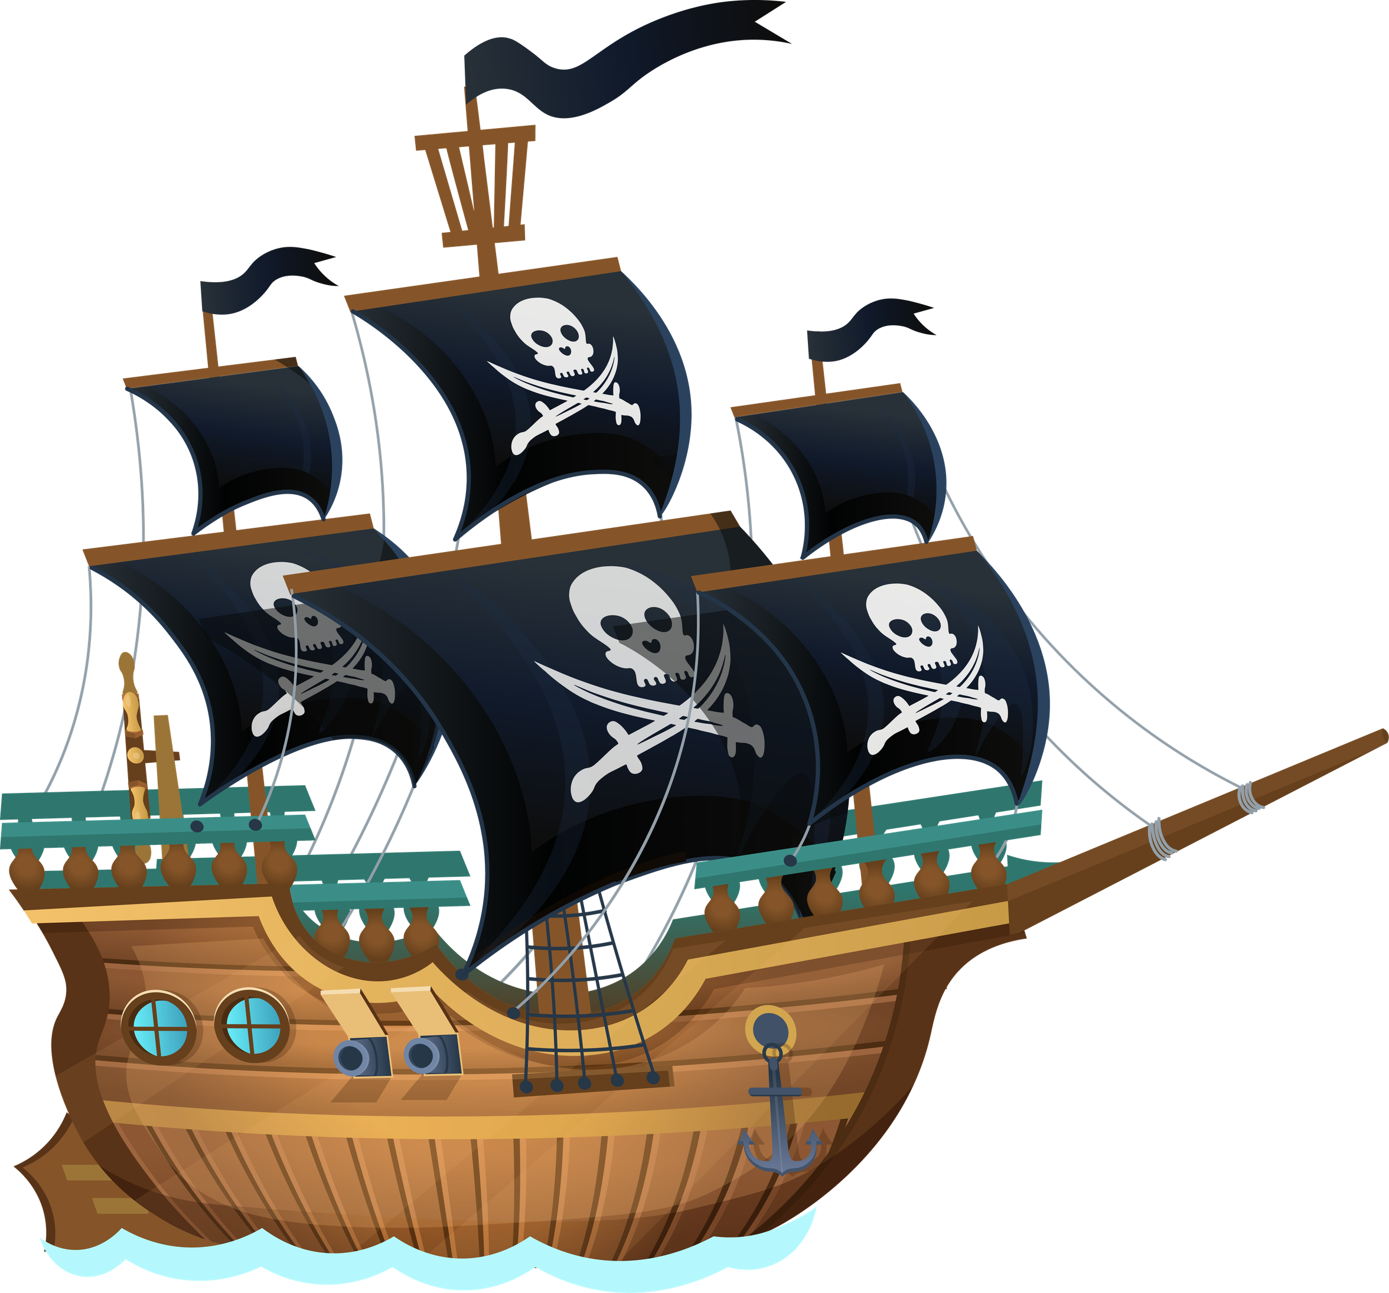
VAMOS A JUGAR
En este juego tendréis que
descubrir al temido pirata dueño
del barco en el que os embarcareis.
Este barco, lleno de misterios y
secretos, navega por las aguas más
peligrosas. Deberéis prestar mucha atención
para descubrir quién el capitán (o capitana) de esta nave

Slide 12
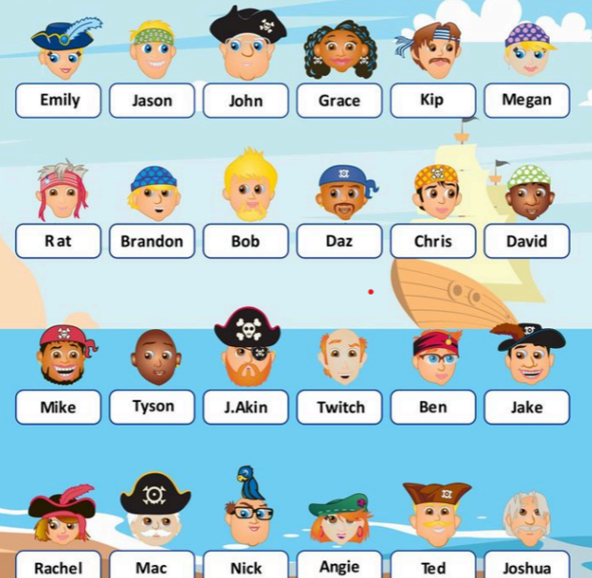
CAPITÁN
En los oscuros rincones del mar, donde las olas susurran secretos y las
tormentas son tan rápidas como el viento, surca el temible Relámpago
del Mar, un pirata cuyo nombre inspira terror en todos los puertos y
costas que toca.
Con su cabello dorado, su majestuoso tocado adornado con su joya robada más preciada y una profunda mirada y tan azul como el propio océano, este pirata no es solo una leyenda; es
un misterio que nadie se atreve a investigar.

Slide 13
GRUMETE
Sirviendo siempre con lealtad, este pequeño grumete surca los mares y no le teme a nada ni a nadie.
Pañuelo en la cabeza para que no se le vuelen las ideas, sin barba porque aún es muy joven y portando siempre, cerca de sus pensamientos, el emblema de los piratas.

Slide 14
EN LA COCINA
Entre pucheros y lumbres, este pirata original, sin un pelo de tonto (porque es calvo), un poco miope (porque no ve bien) y amante de los animales, se desvive por alimentar a la tripulación con suculentos guisos y postres de chuparse los dedos.

Slide 15
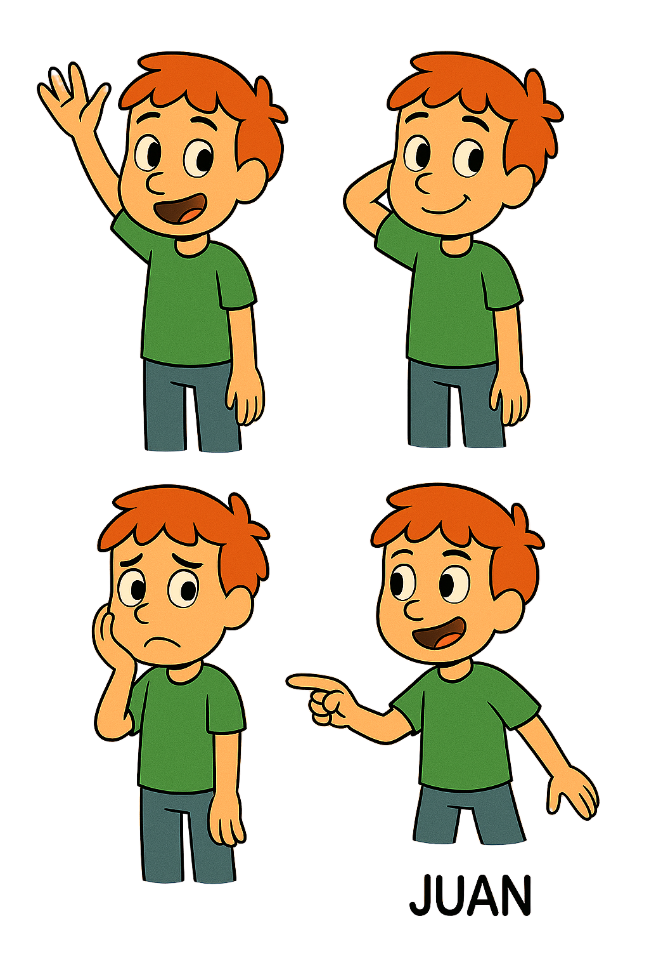
OYE
¿Y TÚ QUÉ HAS APRENDIDO HOY?

Slide 16

INFORMACIÓN DE LICENCIA Y ATRIBUCIONES
© Mindsetpositivo 2026
LICENCIA: Creative Commons Atribución-NoComercial-CompartirIgual
CC BY-NC-SA 4.0 Internacional
📋 https://creativecommons.org/licenses/by-nc-sa/4.0/deed.es
Contacto: hola@mindsetpositivo.es

